Slide 1
ОТЧЕТ о прохождении учебной практики по профессиональному модулю ПМ.03 Проектирование и разработка информационных систем в период с «___» _______ 20__ г. по «___» _______ 20__ г.
Специальность 09.02.07 Информационные системы и программирование
АВТОНОМНАЯ НЕКОММЕРЧЕСКАЯ ОРГАНИЗАЦИЯ ВЫСШЕГО ОБРАЗОВАНИЯ
«МОСКОВСКИЙ УНИВЕРСИТЕТ «СИНЕРГИЯ»
Факультет Информационных технологий
Кафедра Цифровой экономики
ФИО обучающегося: ____________________________________
Группа: _______________________________________________
ФИО Руководителя: ___________________________________________

Slide 2
Содержание
1. Инструктаж по соблюдению правил противопожарной безопасности, правил охраны труда, техники безопасности, санитарно-эпидемиологических правил и гигиенических нормативов
2. Изучение организационной структуры и технического оснащения предприятия – объекта практики
3. Сбор информации об объекте практики и анализ содержания источников
4. Экспериментально-практическая работа. Приобретение необходимых знаний, умений и первоначального опыта практической работы по специальности в рамках освоения вида деятельности ВД 5. Проектирование и разработка информационных систем
5. Обработка и систематизация полученного фактического материала

Slide 3
Организационный этап
Пример заполнения
*если база прохождения практики – Университет «Синергия»
Правила внутреннего распорядка, правила и нормы охраны труда,
техники безопасности при работе с вычислительной техникой
Я, Ф.И.О., проходил(а) учебную практику в лабораторных условиях на базе Университета «Синергия».
При выполнении индивидуального задания по практике решал(а) кейсы №№ … по разработке и проектированию ИС для компании «…», которая занимается разработкой программных продуктов.
Перед началом практики:
• Принял(а) участие в организационном собрании по практике.
• Ознакомил(а)сь с комплектом шаблонов отчетной документации по практике.
• Уточнил(а) контакты руководителя практики от Образовательной организации, а также правила в отношении субординации, внешнего вида, графика работы, техники безопасности:
  Требования к внешнему виду: …
  График работы: …
  Круг обязанностей: …
  Доступ к данным: …

Slide 4
Организационный этап
Изучены инструкции по технике безопасности и охране труда, инструкции о мерах пожарной безопасности, схемы аварийных проходов и выходов.
Вставить схему аварийных проходов и выходов (схему эвакуации).

Slide 5
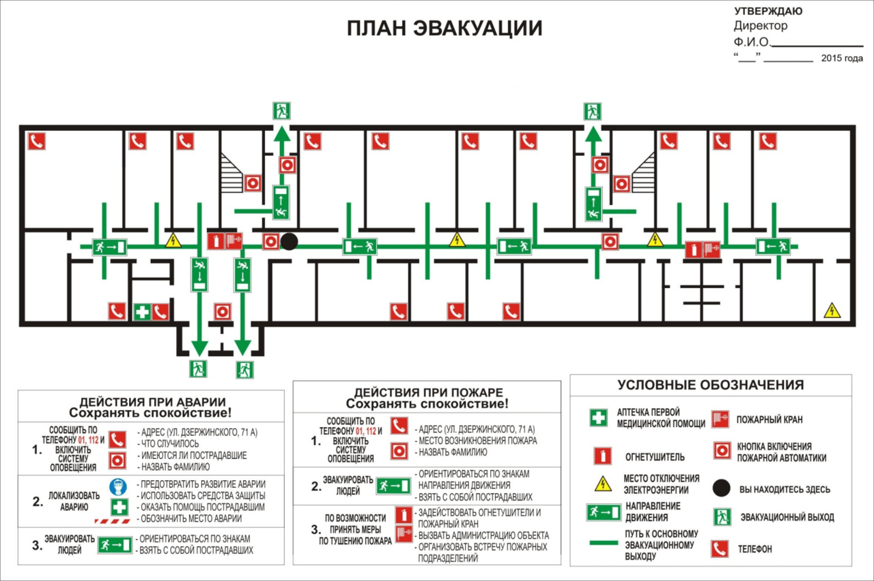
Организационный этап
Рисунок 1. Пример плана эвакуации

Slide 6
Описание компании
Название компании, специализирующейся на разработке программных продуктов (на месте прохождения практики/ или по исходным материалам выбранного кейса-задачи)
Сфера деятельности компании
Масштаб компании (численность персонала)
Клиенты компании
Технико-экономические показатели

Slide 7
Описание компании
Вставить схему организационной структуры компании (на месте прохождения практики/ или по исходным материалам выбранного кейса-задачи), выполненную в Visio.

Slide 8
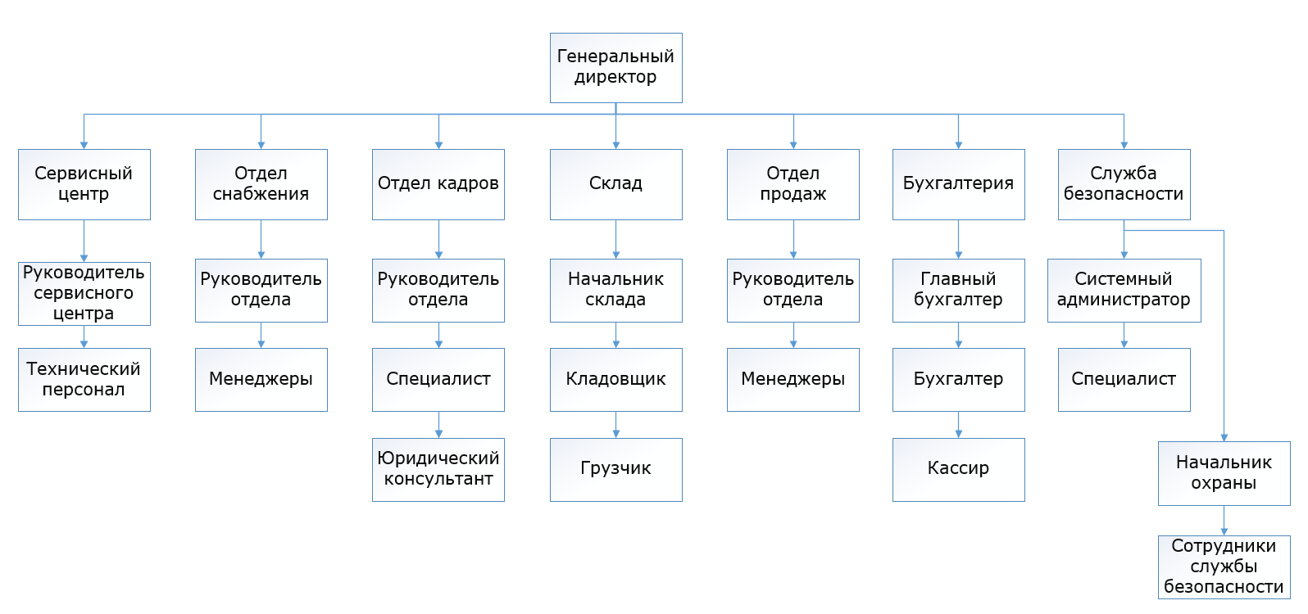
Описание компании
Рисунок 2. Пример организационной структуры

Slide 9
Описание компании
Изучить нормативную документацию организации (на месте прохождения практики/ или по исходным материалам выбранного кейса-задачи), кратко описать (привести перечень нормативных документов компании, с которыми вы ознакомились).

Slide 10
Функции подразделений компании
Название подразделения
  Описание функций подразделения
  Название подразделения
  Описание функций подразделения
  и т.д.

Slide 11
Сбор информации об объекте практики и анализ содержания источников
Ознакомиться с уровнями технического оснащения рабочих мест;
Составить список исходной литературы, в том числе, используя ЭБС «ЮРАЙТ» и Университетскую библиотеку ОНЛАЙН https://biblioclub.ru/.

Slide 12
Сбор информации об объекте практики и анализ содержания источников
Ознакомиться с технической составляющей компании (на месте прохождения практики/ или по исходным материалам выбранного кейса-задачи). Изучить уровни технического оснащения мест сотрудников различных отделов. Ознакомиться с сетью организации. По итогам составить таблицу технического оснащения рабочих станций и серверов компании, а также составить схему технической архитектуры (схема составляется с использованием Microsoft Visio).

Slide 13
Сбор информации об объекте практики и анализ содержания источников
Ознакомиться с программным составляющим компании (на месте прохождения практики/ или по исходным материалам выбранного кейса-задачи). Ознакомиться и описать ПО, которое используется у специалистов компании (в т.ч. в зависимости от их выполняемых функций). Составить схему программной архитектуры компании (схема составляется с использованием Microsoft Visio).

Slide 14
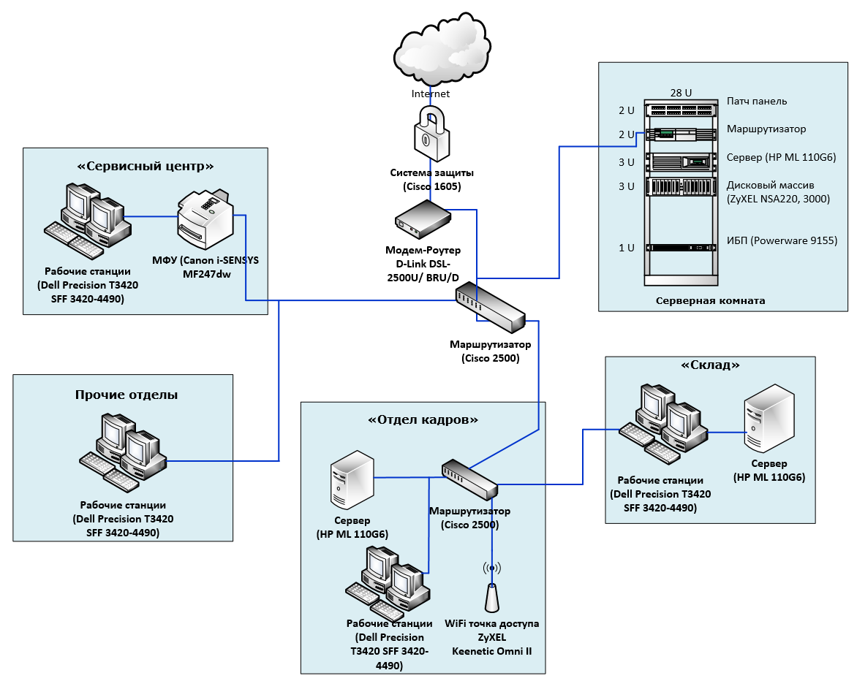
Сбор информации об объекте практики и анализ содержания источников
Рисунок 6. Пример технической архитектуры

Slide 15
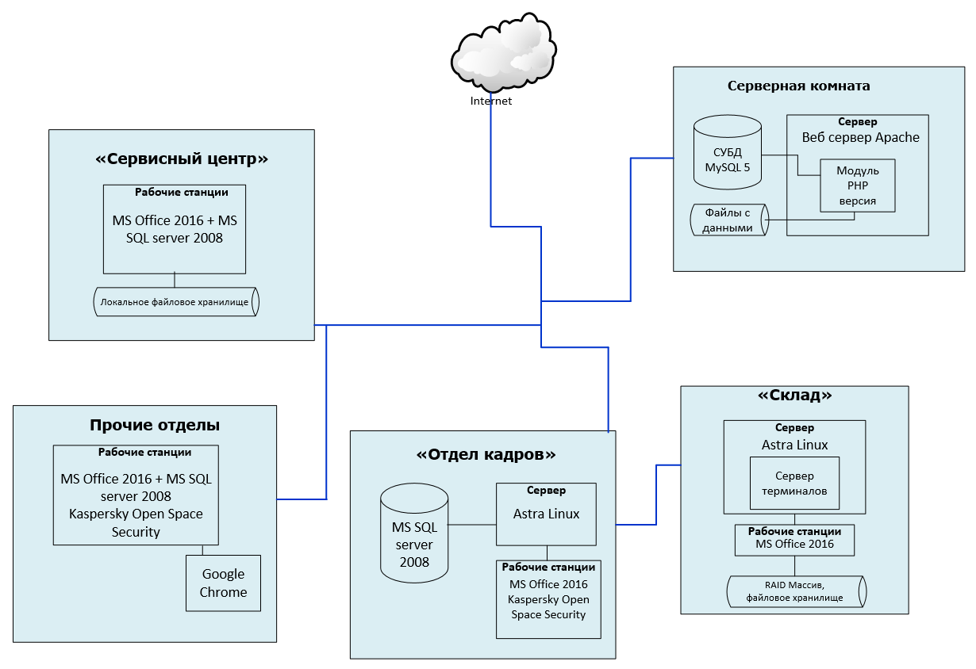
Сбор информации об объекте практики и анализ содержания источников
Рисунок 7. Пример программной архитектуры

Slide 16
Сбор информации об объекте практики и анализ содержания источников
Технические характеристики серверов
Количество процессоров | 1
Процессор | Intel Xeon X3430
Количество ядер | 4
Частота процессора | 2,40 GHz
Оперативная память | 16 Gb
Слоты для памяти | 4 слотов DIMM
Память | DDR3 UDIMM
Гнёзда расширения | до 4
Сетевой контроллер | (1) 1 порт 1GbE NC107i
Тип блока питания | Без горячей замены
Контроллер хранилища | Контроллер Smart Array B110i SATA RAID
Форм-фактор в полной конфигурации) | 4U
ПО удаленного управления | Решение Onboard Administrator, поддерживаемое Lights Out 100, и компакт-диск Easy Set-up
Таблица 1. Характеристика серверов

Slide 17
Сбор информации об объекте практики и анализ содержания источников
Технические характеристики рабочих станций
Количество процессоров | 1
Процессор | Intel Core i5
Количество ядер | 4
Серия процессора | 6500
Частота процессора | 3200
Видеокарта | Intel HD Graphics 530
Кэш-память | 6
Чипсет | Intel PCH C226
Тип видеокарта | Встроенная
Оперативная память | 8 Gb
Тип оперативной памяти | DDR4
Частота | 2133
Жесткий диск | Seagate Barracuda 5900.12
Емкость | 1000 Gb
Скорость вращения | 7200
Таблица 2. Характеристика рабочих станций

Slide 18
Экспериментально-практическая работа
Приобрести профессиональные умения в проектировании и разработке информационных систем и отразить в отчетной презентации результаты работы по итогам:
постановки задач по обработке информации;
проведения анализа предметной области;
осуществления выбора модели и средств построения информационной системы и программных средств;
использования алгоритмов обработки информации для различных приложений;
решения прикладных вопросов программирования и языка сценариев для создания программ;
разработки графического интерфейса приложения;
создания и управления проектом по разработке приложения;
проектирования и разработки системы по заданным требованиям и спецификациям.

Slide 19
Экспериментально-практическая работа
Провести анализ предметной области и подготовить тезисы для разработки и оформления технического задания;
Описать предметную область, в рамках которой создается информационная система;
Построить архитектуру программного средства;
Сформулировать требования к программному обеспечению системы;
Описать требования к пользовательскому интерфейсу. Сформулировать технические требования к реализации и режимам работы информационной системы.

Slide 20
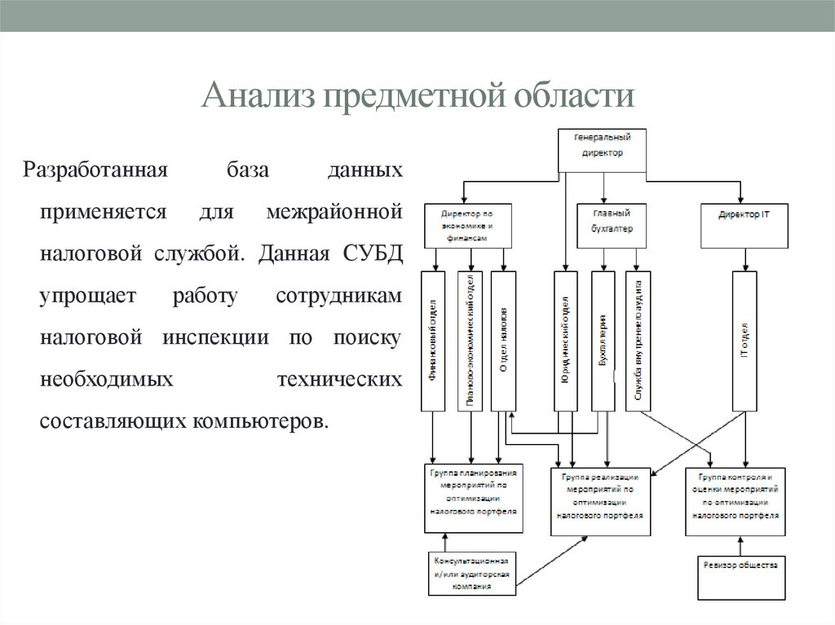
Экспериментально-практическая работа
Рисунок 8. Анализ предметной области

Slide 21
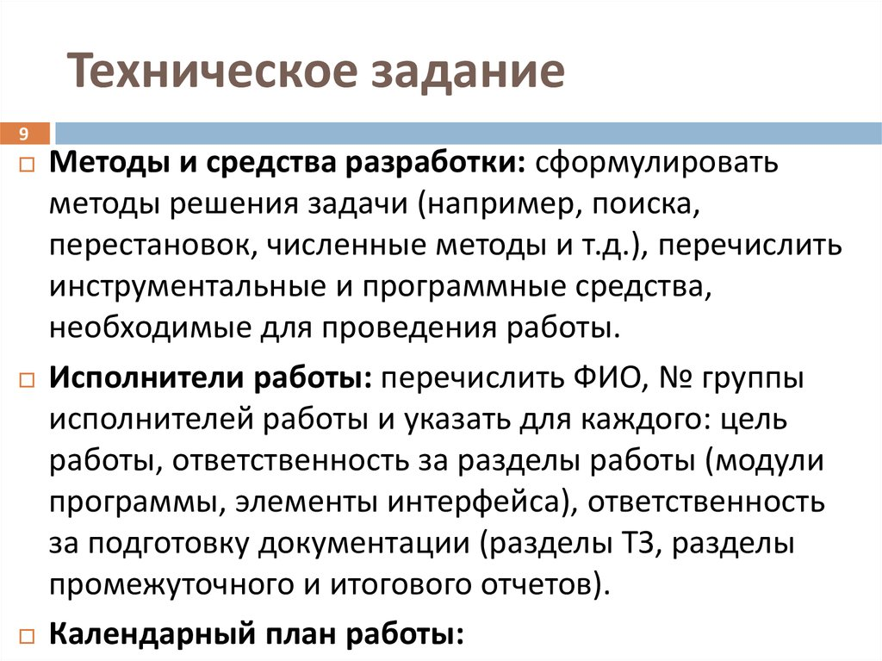
Экспериментально-практическая работа
Рисунок 9. Тезисы для ТЗ

Slide 22
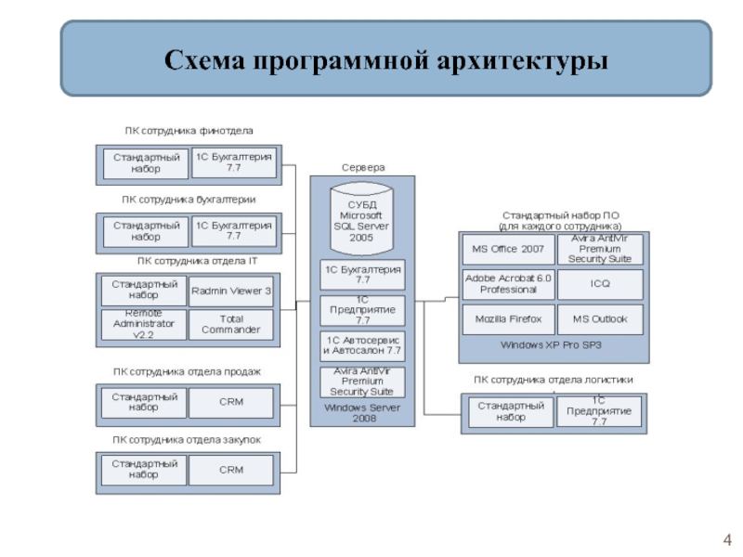
Экспериментально-практическая работа
Рисунок 10. Архитектура программного продукта

Slide 23
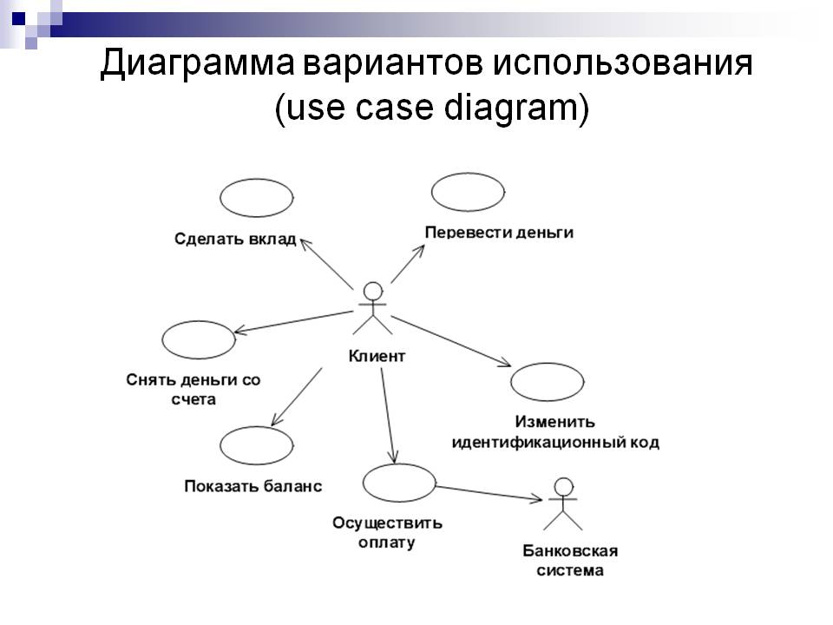
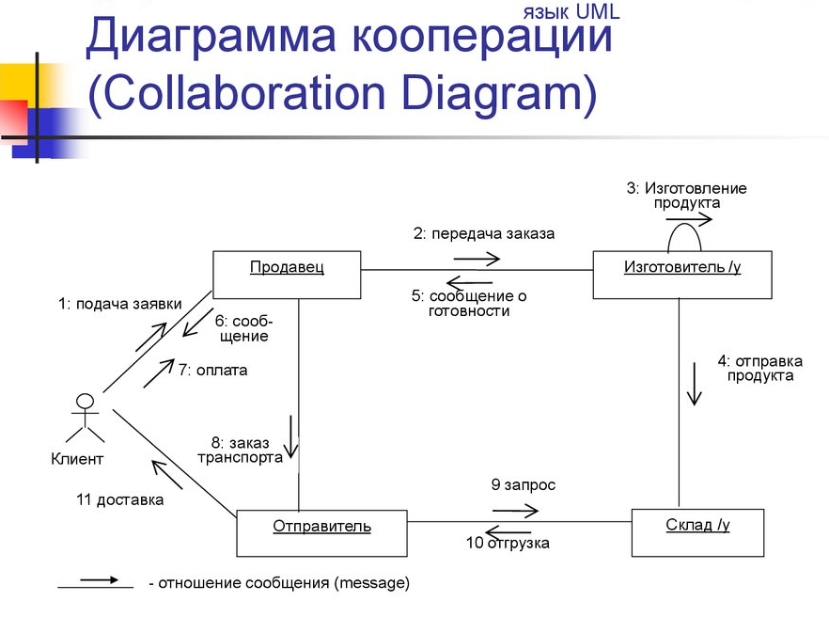
Экспериментально-практическая работа
Рисунок 10. Диаграммы

Slide 24
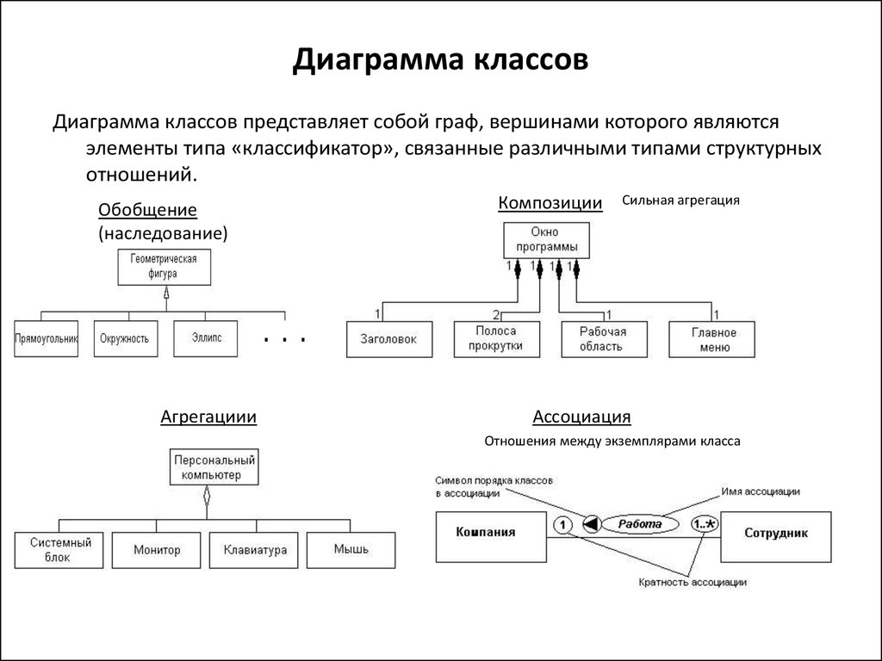
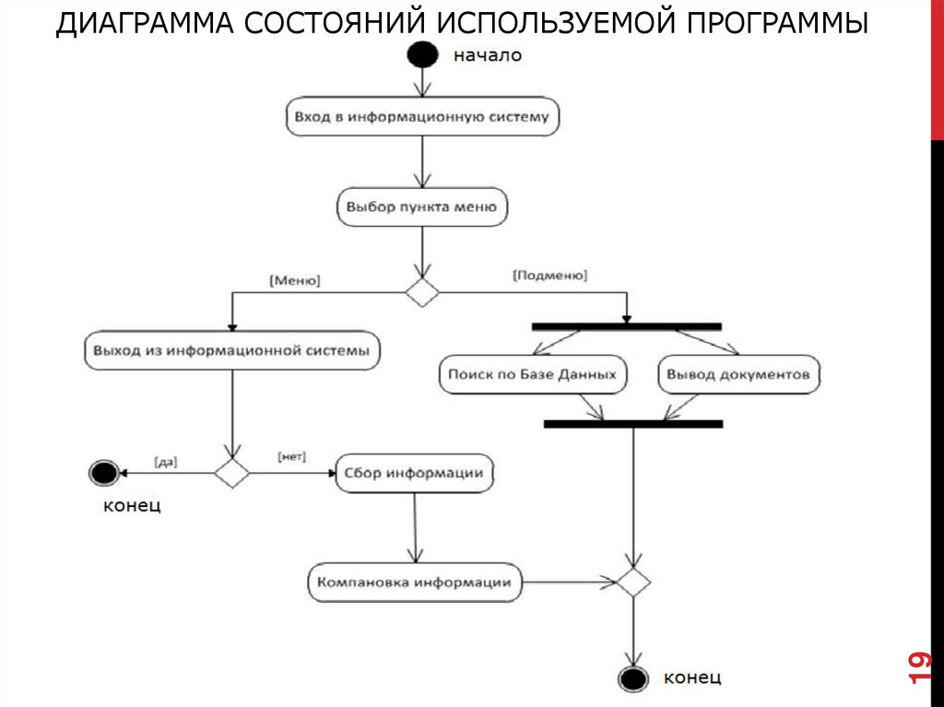
Экспериментально-практическая работа
Рисунок 10. Диаграммы

Slide 25
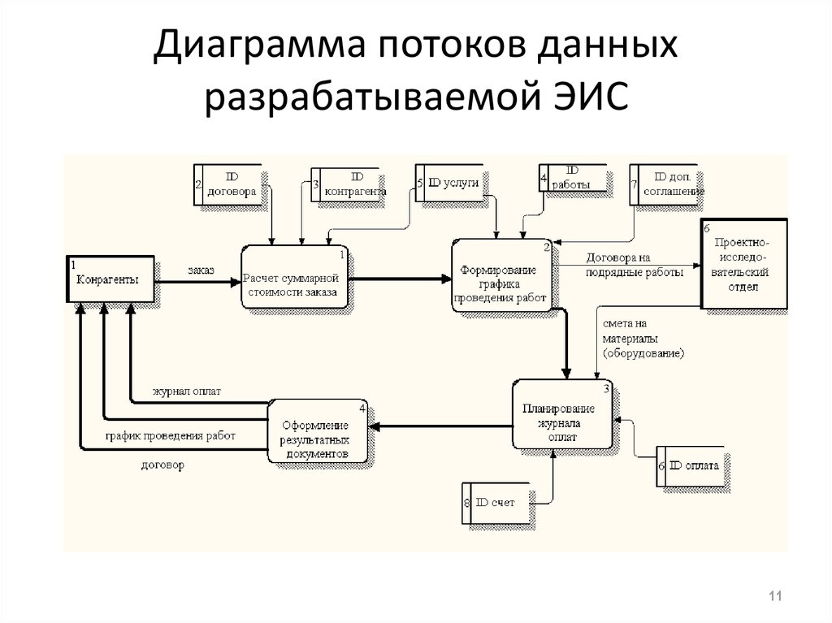
Экспериментально-практическая работа
Рисунок 10. Диаграмма потоков данных разрабатываемой ИС

Slide 26
Экспериментально-практическая работа
№ проверки | Вид проверки | Критериальный параметр | Допустимые значения | Результат проверки
1 | Ввод данных в экранную форму | Максимальная длина строки | не менее 70 | 80
 |  | Допустимый диапазон дат | 01.01.1900-31.12.2100 | соответствует
2 | Загрузка данных из файла | Время загрузки 1000 записей в БД не менее 100 000 записей | <1,4 с | 1,1 с
 |  | Реакция на ошибку структуры файла | Сообщение об ошибке в отдельном окне. Прекращение обработки файла | соответствует
…
Таблица 4. Экспериментальное тестирование выбранного/
разработанного решения

Slide 27
Экспериментально-практическая работа
Параметр | Значение
Функция | 1. Печать документа
Предмет проверки | 1.1. Время печати 1.2. Соответствие формы образцу 1.3. Правильность вывода полей
Используемые средства | 1.1. Секундомер, драйвер печати в PDF 1.2. Шаблон документа
Исходные данные | База данных программы, содержащая 50 записей в основной таблице, наполненных случайными значениями до максимально допустимой длины полей
Искажения тестовой информации для имитации нештатных ситуаций | А) в записи 48 все поля имеют нулевую длину Б) в записи 49 все поля имеют размер более максимально допустимого по заданию
Ожидаемая реакция | 1.1. Время печати не более 10 секунд 1.2. Напечатанная форма на просвет соответствует шаблону для всех записей, наложения полей на надписи шаблона отсутствуют 1.3. Поля 1,2,3 и 4 соответствуют полям 2,3,4 и 8 основной таблицы базы данных по каждой записи
Способ определения результатов | Параметры, определяемые требованиями заказчика
Таблица 5. Экспериментальное тестирование выбранного/
разработанного решения

Slide 28
Обработка и анализ полученной информации об объекте практики
Проанализировать аппаратную и программную составляющую отдела/ лаборатории, привести характеристики рабочих станций отдела/ лаборатории в виде таблиц;
Проанализировать, соответствует ли аппаратное и программное оснащение стандартам для разработки ИС (привести примеры ГОСТ/ ISO, стандартизирующие разработку ИС на месте прохождения практики/ или по исходным материалам выбранного кейса-задачи);
Проанализировать и описать деятельность лаборатории/ подразделения на месте прохождения практики/ или по исходным материалам выбранного кейса-задачи;
Провести модернизацию/ актуализацию технической архитектуры отдела/ лаборатории в соответствии с решаемыми задачами. Приложить схему актуализированной технической архитектуры отдела/ лаборатории.

Slide 29
Обработка и анализ полученной информации об объекте практики
Составить пользовательскую документацию по разрабатываемой ИС. Техническую документацию рекомендуется оформить в качестве приложения к отчету о прохождении практики.
Необходимо составить таблицы: рисков и возможных дефектов программных средств.
Необходимо обосновать экономическую эффективность предлагаемой к внедрению ИС (подготовить расчеты по затратам на ИС и внедрению, указать срок окупаемости).

Slide 30
Выводы
Обобщить полученную информацию, сформулировать закрепленные и приобретенные знания, навыки и умения. Выявить и описать свои слабые и сильные стороны с профессиональной и личностной точек зрения. Исходя из этого, описать задачи профессионального и личностного развития на ближайшую перспективу.
Сформулировать выводы по результатам работы:
При разработке моделей информационной системы были ли использованы языки структурного, объектно-ориентированного программирования и языка сценариев?
Каким образом в период прохождения практики вами были выбраны и обоснованы методики тестирования информационной системы?
Каким образом в период прохождения практики вами была протестирована информационная система?
Чем Вы можете подтвердить, что разработанные документы по содержанию и оформлению полностью соответствуют стандартам?

Slide 31
Список используемой литературы
Перечислить источники используемой литературы

